Slide 1

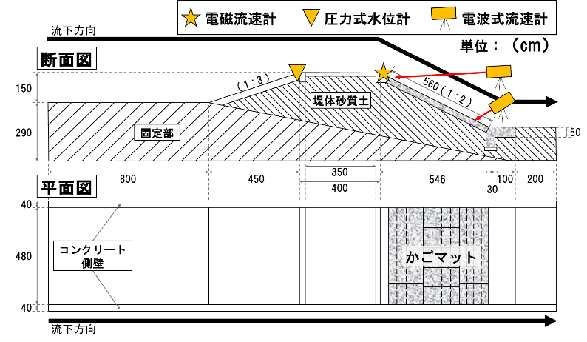
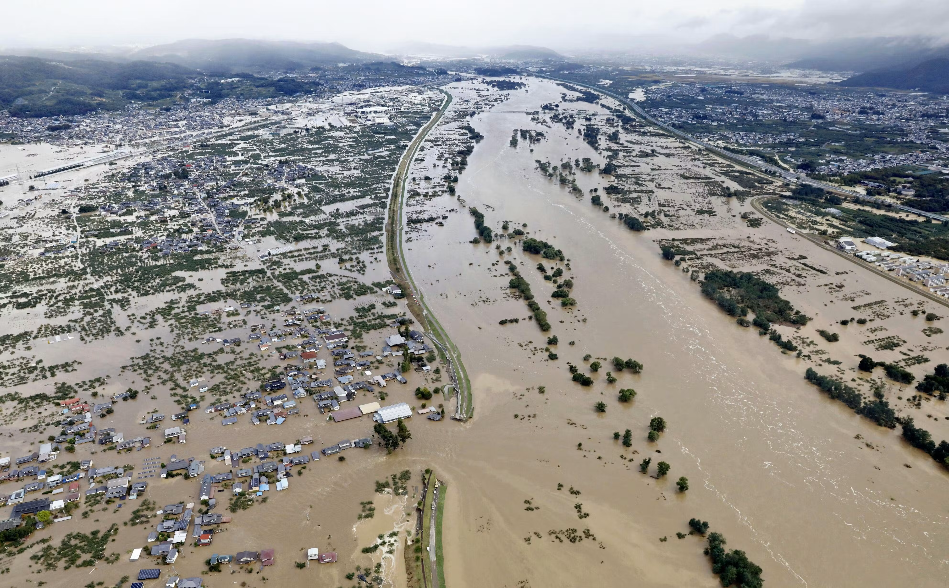
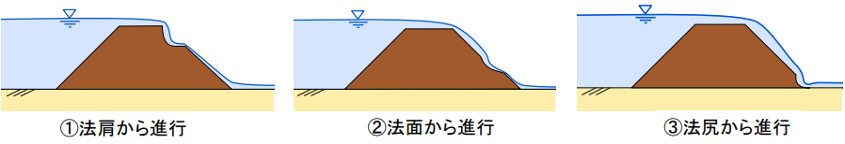
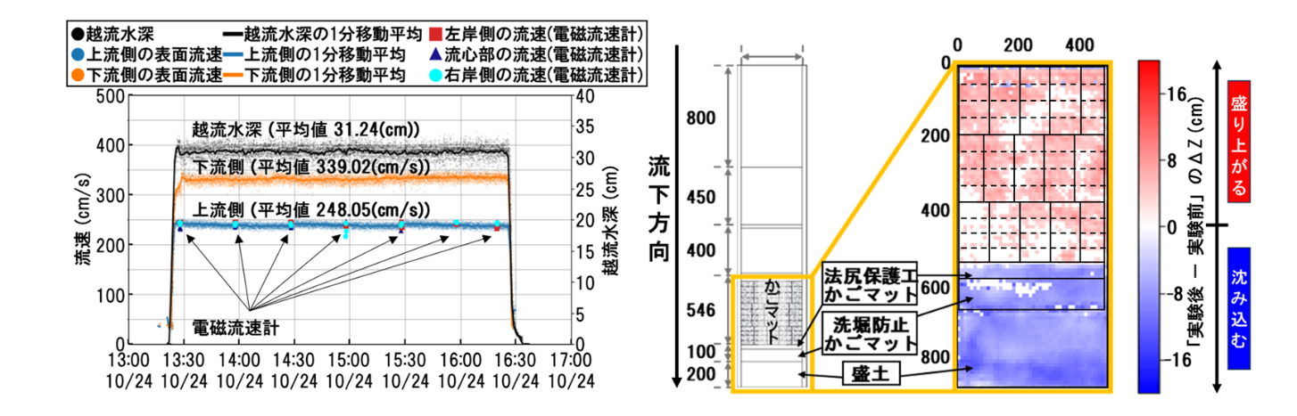
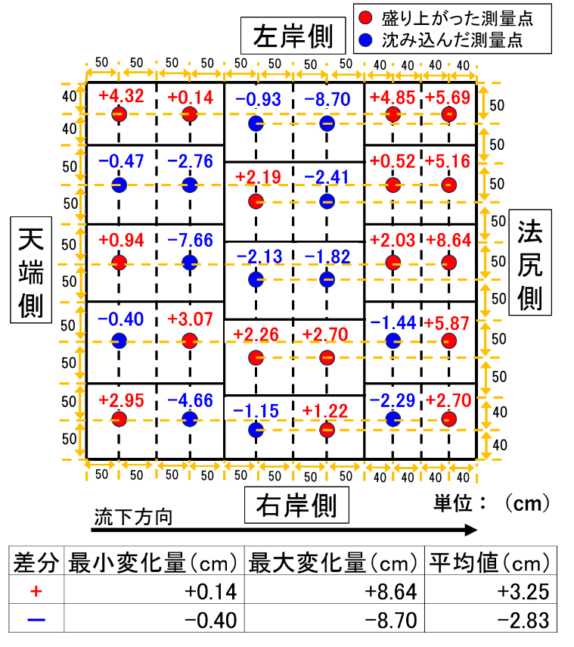
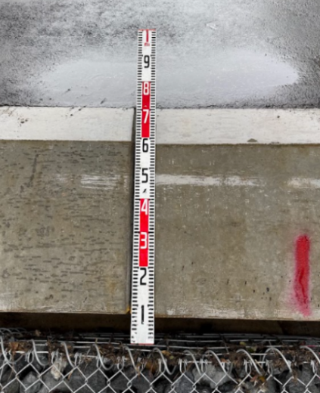
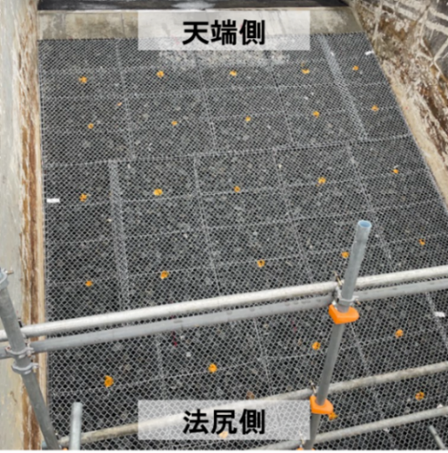
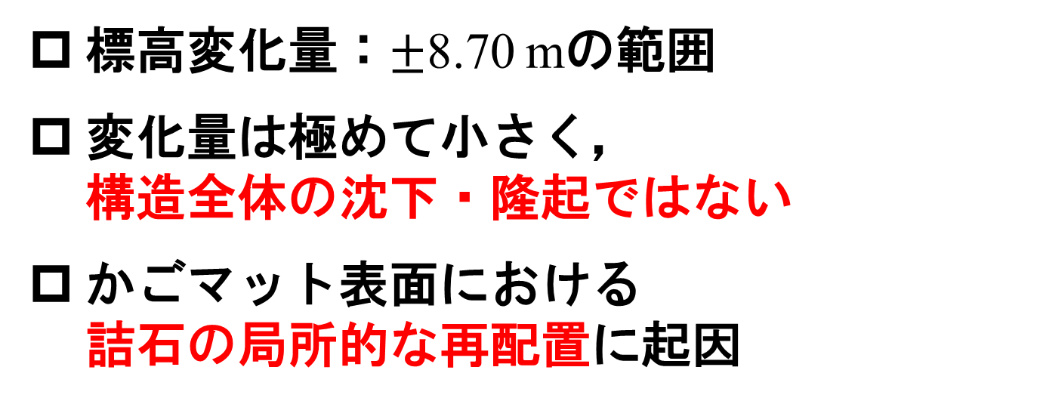
2026年度 河川技術シンポジウム
PS-24
越流水に対する小粒径被覆かごマットの変形特性と安定性評価
DEFORMATION CHARACTERISTICS AND STRUCTURAL STABILITY EVALUATION OF SMALL-SIZE GABION MATTRESSES UNDER OVERTOPPING FLOW
〇西山大翔¹ 原田晃湧² 白井勝二³ 髙田潤一郎³ 手計太一⁴
1．中央大学大学院 理工学研究科 2．東急建設株式会社 3．かごマット工法技術推進協会 4．中央大学 理工学術院
１．背景・目的
２．実験概要
実験の位置づけ
「粘り強い堤防」技術で要求される越流水深30 cm・越流時間3時間の条件下で、
裏法面に敷設した小粒径被覆かごマットの変形挙動および水理応答を詳細に観測した
集中豪雨・線状降水帯の多発により
越流に伴う堤防波堤が頻発化（令和元年東日本台風 等）
➡越流水を受けると侵食・洗掘を経て破堤に至る危険性が高まる
実スケール堤防実験
【施設】
国土技術政策総合研究所 河川水理実験室
水路幅：480 cm
裏法面：水路長546 cm
高さ：273 cm
法面勾配：1:2
観測項目 | 使用機器 | 計測場所 | 計測タイミング
越流水深 | 圧力式水位計 | 天端河床固定 | 常時観測（Δt=1 s）
表面流速 | 電波式流速計 | 天端側・法尻側 | 常時観測（Δt=1 s）
内部流速 | 電磁流速計 | 左岸・流心・右岸の法肩部 | 30分毎
地形変化 | RTK-GNSS | 全30地点 | 実験前後
三次元形状 | LiDAR(iPhone) | 裏法面全体 | 実験前後
土堤の侵食過程は，川裏部から始まり，天端の崩壊へと進行する
裏法の侵食要因の主要因は，流水による直接の浸食であり，堤体表面の耐侵食力によって，侵食が始まる位置が異なる(①∼③)．
実スケール堤防実験の観測詳細
実スケール堤防実験水路の断面図と平面図
３．結果
出典：日本経済新聞
越水による河川堤防の壊れ方
(1)水理観測結果
(2) LiDAR観測結果
(3) RTK-GNSS測量結果
令和元年東日本台風による
大雨で氾濫した長野県・千曲川
裏法面・法尻の浸食抑制が「粘り強い堤防」実現の核心
「粘り強い河川堤防」技術
堤防天端・裏法肩・裏法面・法尻を総合的に保護
➡破堤の防止および破堤までの時間延伸を図る
越流水に対する重要な保護工＝かご工（被覆かごマット）
かご工（被覆かごマット）
ドレーン工としての機能も持つ
裏法面・基礎地盤の浸食抑制に寄与
実スケール堤防実験期間中の越流水深および流速の観測結果
実スケール堤防実験におけるLiDAR測量結果
しかし
考察①
流速が増加
かごマット状の変化
従来のかご工は施工性，重量の面で課題 有
天端側(上流側)
平均流速248.05 (cm/s)
法尻側(下流側)
平均流速339.02 (cm/s)
差分値 +1～8 cm（薄い赤色）
➡詰石の微小な動きに起因
実スケール堤防実験における標高変化量
従来のかごマットを改良し，小粒径被覆かごマットを開発した
 | 詰石の粒形 | かごマットの厚さ
従来のかごマット | 平均 10.0 cm | 30 cm
 | 平均 17.5 cm | 50 cm
小粒径被覆かごマット | 4.0～8.0 cm | 30 cm
要因：急勾配裏法面を流下する過程での重力加速
法肩部
水平方向
考察②
実験後，コンクリートブロックと
かごマットの間に8 cmの間隙を確認
かごマット全体の大規模な滑動はなく，法肩部の局所的な位置ずれと推察
全30地点でいずれも水平位置の
変化は認められず
平面的な滑動は発生していない
電磁流速系（左岸・流心・右岸）の
7回観測値が大きく離散せず
➡水路全体で均一，安定した流れが形成
鉛直方向
屈撓性・耐久性に優れ，機械施工可能（施工安全性が高い）
沈下等の変形への追従性あり➡堤防法面の被覆工として適している
考察③
盛土部（法尻側）
標高変化量：$±$8.70 mの範囲
変化量は極めて小さく，
構造全体の沈下・隆起ではない
かごマット表面における
詰石の局所的な再配置に起因
かごマットは越流水を単純に低減するのではなく，
透過，分散させながら構造安定性を保持する
被覆材としての機能
法尻側盛土表面に局所的な洗掘を確認
一方，かごマット下面の確認では顕著な
侵食・空洞化は確認されず
【既往研究の知見】
・末次ら：粒径40 mmかごマットで流速400 cm/sまで変形なし
・堀ら：越流水深30 cm，3時間でもかご構造物が耐越水性を発揮
【未解決課題】
・実スケール堤防条件での越流作用に対する
変形挙動，三次元形状変化を定量評価した事例はない
４．まとめ
堤防法面に敷設された小粒径被覆かごマット
越流水深30 cm・越流時間3時間の条件下において，かごマットの
水平・鉛直方向の変形は小さく，構造全体の安定性が維持された
下流側盛土部では局所的な洗掘が認められたものの規模は限定的であり，越流水がかごマット群を通過する過程でエネルギーが低減した可能性が示唆された
小粒径被覆かごマットは高流速・越流水条件下で
構造安定性を維持し、侵食・洗掘の抑制に寄与しうる
「粘り強い堤防」の被覆工として有効であることが示唆された
研究目的
裏法面に敷設した小粒径被覆かごマットの耐越流水性能を流速変化，流況安定性および変形量の観点から定量的に評価する

